Slide 1
ACTIVIDADES DE SENSIBILIZACIÓN
2021
Unidad de Promoción y Defensa de los Derechos Humanos de las y los Policías del Servicio de Protección Federal

Slide 2
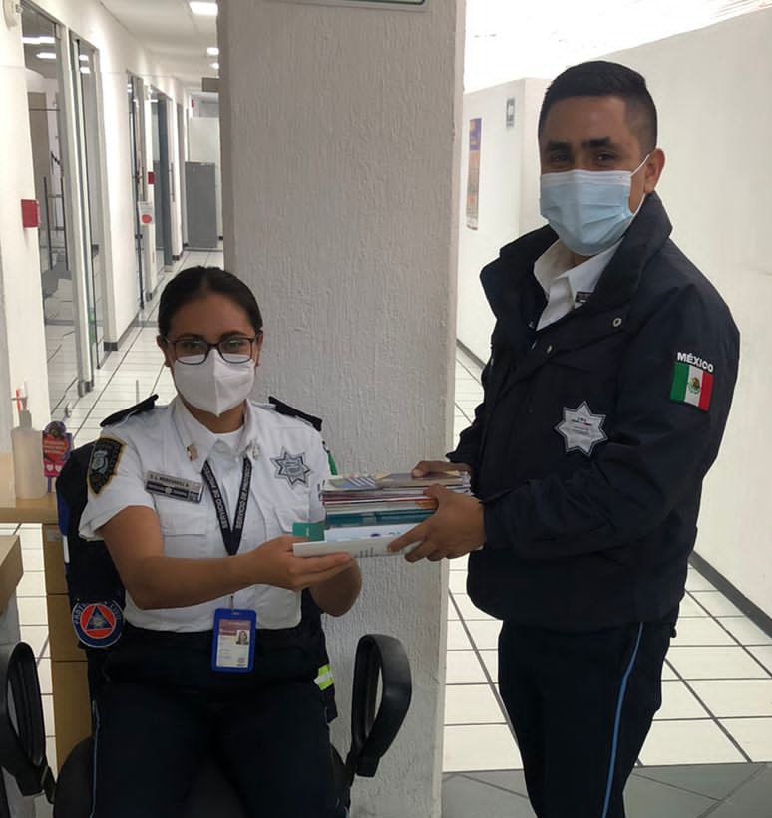
Con el propósito de dar a conocer temas de observancia, promoción, estudio y divulgación de los Derechos Humanos, PRODEPOL distribuyó entre las Unidades Administrativas del Servicio de Protección Federal, material de lectura otorgado por el Centro Nacional de Derechos Humanos perteneciente a la CNDH.
Material de lectura

Slide 3
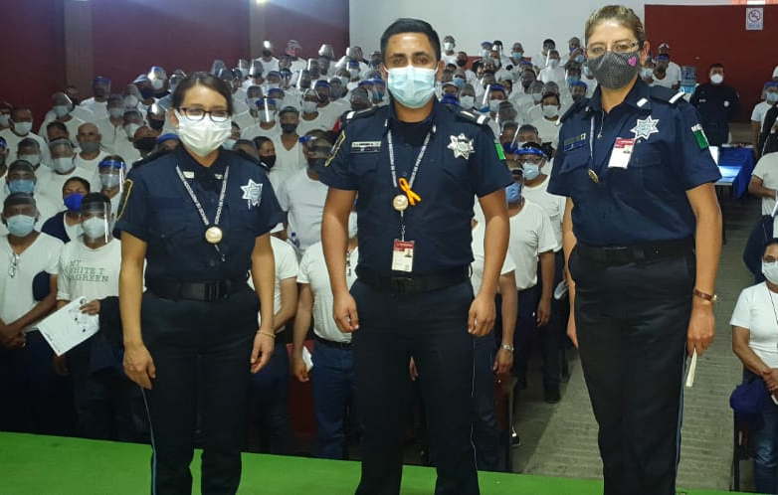
Platica
PRODEPOL
Las y los Policías del Servicio de Protección Federal en el desarrollo de sus funciones, son garantes de los derechos y libertades de las personas; por lo que la institución comprometida con su personal, tiene presente que sus derechos también deben ser respetados, en este sentido resultó indispensable difundir entre las y los cadetes del Curso de Formación Inicial, el objetivo y las funciones de PRODEPOL, con el propósito de que conozcan el área encargada de promover y defender los Derechos Humanos de nuestros integrantes.

Slide 4

Videoconferencia
Con la finalidad de promover una cultura de respeto entre las personas integrantes del Servicio de Protección Federal y contrarrestar comportamientos que deriven en desigualdad, PRODEPOL gestionó la impartición de la conferencia “Eliminación de Estereotipos y Roles de Género”, por parte de la Maestra Atene Durán González de la Comisión Nacional para Prevenir y Erradicar la Violencia Contra las Mujeres (CONAVIM)

Slide 5

Con el objeto de promover la protección de la salud de los integrantes del SPF, PRODEPOL gestionó la conferencia Introducción al fenómeno del consumo de Sustancias Psicoactivas, impartida por Mtro. Manlio Fabio Diego Llamas del Instituto para la Atención y Prevención de las Adicciones en la Ciudad de México (IAPA).
Videoconferencia

Slide 6

Diplomado
A fin de favorecer la protección de los Derechos Humanos de las personas integrantes de esta institución, PRODEPOL gestionó ante la Comisión Nacional para la Protección y Defensa de los Usuarios de Servicios Financieros , la impartición del Diplomado en Educación Financiera poniendo a su disposición conocimientos para un mejor aprovechamiento de los servicios y productos financieros fortaleciendo sus capacidades en el manejo del dinero, coadyuvando con ello a su bienestar y el de su familia.

Slide 7
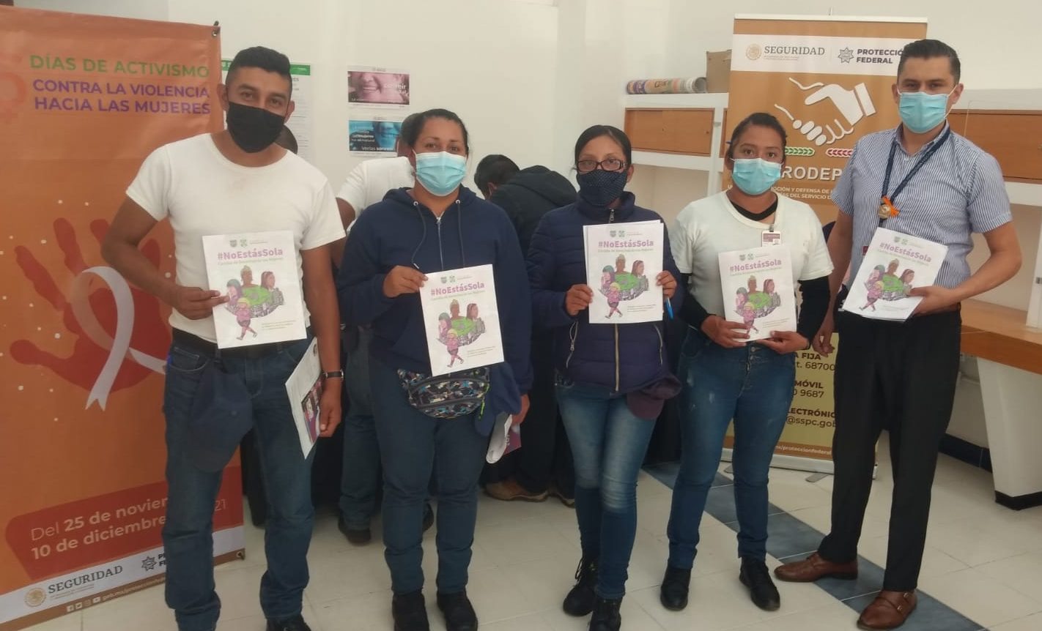
Mesas Informativas
PRODEPOL en coordinación con la Dirección General de Administración, participó en las mesas informativas instauradas en el Servicio de Protección Federal, con motivo de los 16 días de activismo contra la violencia de género, la cual se llevó a cabo del 25 de noviembre al 10 de diciembre de 2021; contribuyendo a la promoción, prevención y eliminación de la violencia contra las mujeres y las niñas, atendiendo al tema
“Pinta el mundo de naranja: ¡Pongamos fin a la violencia contra las mujeres YA!”.

Slide 8

Estadísticas
2021
Se impartieron 5 pláticas informativas PRODEPOL con la participación de 1487 cadetes.
Se obtuvo una participación total de 1127 integrantes en las conferencias y diplomados gestionados por la Unidad.
Se realizó la entrega de 1302 libros en materia de derechos humanos, al personal del Servicio de Protección Federal.

